Slide 1


COMITE DE PILOTAGE
Système d’Information Décisionnel du Contrôle Financier (SIDCF)
Abidjan 14/11/2025

Slide 2
Rappel Des Généralités
Projet de mise en place d’une application de gestion de l’activité de la Direction du Contrôle Financier (DCF).
Missions assignées
Enjeux
Digitaliser et fluidifier les processus liés à l’activité de la DCF.
Réduire les délais et les erreurs liés au traitement manuel et papier.
Assurer la traçabilité et la transparence des décisions de contrôle.
Renforcer la gouvernance par des tableaux de bord et indicateurs fiables.
Garantir la sécurité et la confidentialité des informations financières.
Modernisation de l’activité de la DCF
Optimisation des ressources humaines et matérielles (gain de temps, meilleure répartition des charges).
Amélioration de la qualité du service public rendu aux institutions et bénéficiaires de fonds publics.
Fiabilisation des données pour faciliter le reporting, l’analyse et la prise de décision.

Slide 3



Avancement Global du Projet
MODULE
AVANCEMENT
PHASE ACTUELLE
PROCHAINES ETAPES
  GESTION DES DOSSIERS & DELAIS
92%
Exécution / Tests
Phase pilote (test utilisateurs) → Mise en prod
  GESTION DU BUDGET
85%
Exécution / Tests
Phase pilote (test utilisateurs) → Mise en prod
  GESTION DES MARCHES
47%
Conception
Conception → Developpement fonctionnalités
  GESTION DES INVESTISSEMENTS
0%
Initialisation
Cadrage fonctionnel à engager

Slide 4
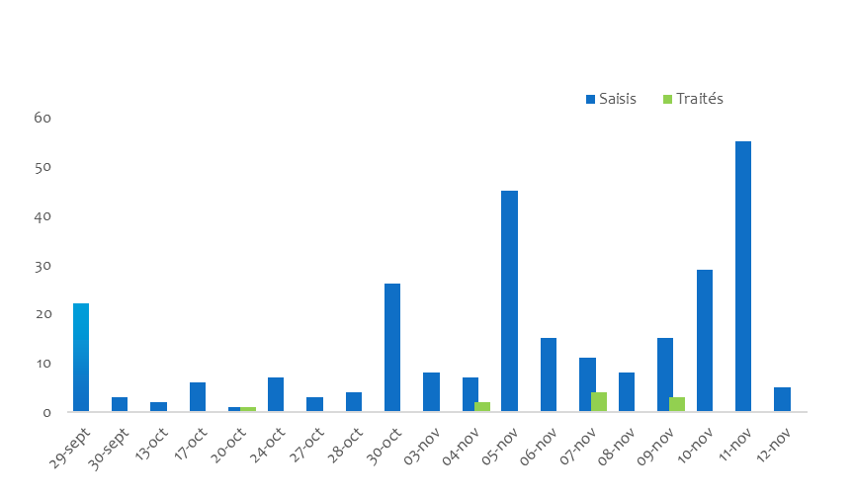
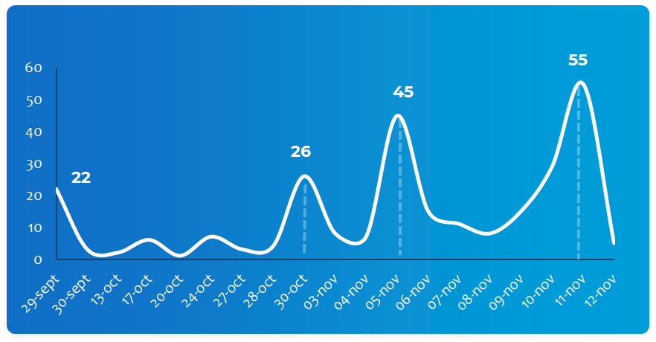
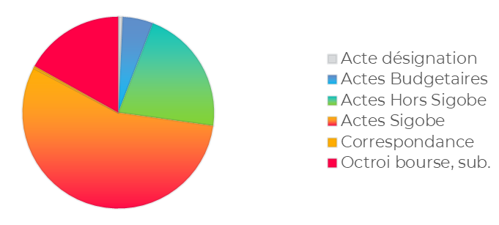

Gestion des dossiers & Budget
Qwen3-Max3:54 PM
Attribuer une "météo projet" à chaque module est une excellente pratique de PMO : cela permet de visualiser, de manière simple et intuitive, l’état d’avancement et la santé globale d’un module devant un comité de pilotage ou un directeur.
Sur la base du fichier Situation projet.pdf, voici les météos que je vous propose d’attribuer à chaque module, avec une justification claire et professionnelle :
Travaux réalisés
Travaux en cours
 Décisions
92%
Cadrage
Analyse
Conception
Développement
déploiement en environnement de test
Lancement phase pilote
Suivi des remontées phase pilote
Formation des formateurs
Task force pour le traitement des points bloquants
Phase pilote
Le chef de projet DCF centralise toutes les remontées pour une meilleure efficacité
Démarrage de la phase pilote limité au service du Directeur, avec extension prévue aux autres services CF
Finalisation sous 7 jours après résolution des blocages identifiés lors de la task force des 08–09/11
Prochaines étapes
GESTION DOSSIERS & DELAIS
Finalisation phase pilote
Mise en production
85%
Zoom phase pilote
Repartition des données enregistrés
Dossiers enregistrés & Dossiers traités
Evolution des saisies de dossiers
GESTION BUDGET
02
14
58
Météo :
Nuageux
151
01
Phase :
Exécution / Tests
46
272
 Commentaires
 Points d’attention / Alertes
Gestion dossiers & délai
Malgré l'absence de certaines natures de dossiers dans les saisies, la couverture fonctionnelle du module reste complète.
À ce stade de la phase de pilote, 272 dossiers ont été enregistrés, avec une forte prédominance des actes SIGOBE (56%), suivis des actes Hors SIGOBE et des demandes d’octroi de bourse (38%).
Le graphique d’évolution des saisies illustre une prise en main progressive par les utilisateurs, avec une montée en charge visible dès le démarrage en septembre dernier.
Gestion des budgets
Le volume de dossiers ayant fait l’objet de traitement complet est faible et ne couvre pas tous les type de dossiers
Planning contraint : Les délais sont courts, nécessitant une exécution rigoureuse et sans glissement.
RACI à formaliser : Les responsabilités ne sont pas encore clairement réparties ; une clarification rapide est indispensable.
Conduite du changement : Doit être lancée sans délai pour accompagner les utilisateurs et sécuriser l’adhésion.
Périmètre dynamique : Nouvelles demandes, améliorations et remises en question de points validés perturbent la trajectoire projet.
3

Slide 5
Gestion des marchés
Qwen3-Max3:54 PM
Attribuer une "météo projet" à chaque module est une excellente pratique de PMO : cela permet de visualiser, de manière simple et intuitive, l’état d’avancement et la santé globale d’un module devant un comité de pilotage ou un directeur.
Sur la base du fichier Situation projet.pdf, voici les météos que je vous propose d’attribuer à chaque module, avec une justification claire et professionnelle :
Travaux réalisés
Travaux en cours
 Décisions
Cadrage
Analyse
Conception des écrans
Rédaction des spécifications fonctionnelles
Paralléliser les travaux du module marché avec les travaux de la phase pilote
Prochaines étapes
47%
Validation des spécifications fonctionnelles
Developpement fonctionnalités
Phase pilote
GESTION DES MARCHES
Météo :
Nuageux
Phase :
Conception
 Commentaires
 Points d’attention / Alertes
Validation des spécifications fonctionnelles
Revue complète des besoins métier et des règles de gestion, avec confirmation par les parties prenantes que les spécifications sont conformes aux attentes et prêtes pour implémentation.
Planning contraint : Les délais sont courts, nécessitant une exécution rigoureuse et sans glissement.
3

Slide 6
Macro Planning
Jalons clé
1 | Finalisation phase pilote | Fin Novembre 2025
2 | Mise en production Lot 1 | Fin Décembre 2025
3 | Demarrage Lot 2 | Janvier 2026
4 | Mise en production Lot 2 | 31 Juillet 2026
NOV | DEC | JAN | FEV | MAR | AVR | MAI | JUI | JUL | AOUT
Conception & realization des modules Lot 2
Deploiement modules Lot 1
Fin phase pilote
Stabilisation modules lot 1
28/11/2025
Mise en production
Mise en production
31/07/2026
31/12/2025
Aujourd’hui

Slide 7

Tableau de bord
Liste des tableaux de bord
N° | NOM | STATUT
1 | Tableau de bord principal des dossiers
2 | Tableau de bord d'évolution des dossiers
3 | Tableau de bord du rapport de traitement des dossiers reçus
4 | Etat de traitement des dossiers par bailleur
5 | Etat de traitement des dossiers par unité administrative
6 | Etat de traitement des dossiers par Controller financier
7 | Suivi des traitements par contrôleur financier
8 | Etat de traitement des dossiers différés
9 | Délai moyen de traitement des dossiers par nature de dossier
10 | Tableau de bord du budget
11 | Tableau de bord principal des dossiers
12 | Tableau de bord d'évolution des dossiers
Terminé
Terminé
Terminé
Terminé
Terminé
Terminé
Terminé
Terminé
Terminé
Terminé
Terminé
Terminé

Slide 8





Merci de votre attention
"Le talent fait gagner des matchs, mais l'esprit d'équipe et l'intelligence font gagner des championnats."
Hector-emile COULIBALY
infos@synapsegroupe.net
www.synapsegroupe.net
Synapse Groupe

Slide 9
14
58
151
01
46

Slide 10
Gestion des dossiers & délai
Qwen3-Max3:54 PM
Attribuer une "météo projet" à chaque module est une excellente pratique de PMO : cela permet de visualiser, de manière simple et intuitive, l’état d’avancement et la santé globale d’un module devant un comité de pilotage ou un directeur.
Sur la base du fichier Situation projet.pdf, voici les météos que je vous propose d’attribuer à chaque module, avec une justification claire et professionnelle :
Travaux réalisés
Travaux en cours
Prochaines étape
Cadrage
Analyse
Conception
Développement
déploiement en environnement de test
Lancement phase pilote
Suivi des remontées phase pilote
Formation des formateurs
Task force pour le traitement des points bloquants
Phase pilote
Finalisation phase pilote
Mise en production
92%
GESTION DOSSIERS & DELAI
Zoom phase pilote
Malgré l'absence de certaines natures de dossiers dans les saisies, la couverture fonctionnelle du module reste complète.
À ce stade de la phase de pilote, 272 dossiers ont été enregistrés, avec une forte prédominance des actes SIGOBE (56%), suivis des actes Hors SIGOBE et des demandes d’octroi de bourse (38%).
Le graphique d’évolution des saisies illustre une prise en main progressive par les utilisateurs, avec une montée en charge visible dès le démarrage en septembre dernier.
Météo :
Evolution des saisies de dossiers
02
Nuageux
14
Phase :
Exécution / Tests
58
151
01
46
272
 Décisions
 Points d’attention / Alertes
3
Le chef de projet DCF centralise toutes les remontées pour une meilleure efficacité
Démarrage de la phase pilote limité au service du Directeur, avec extension prévue aux autres services CF
Finalisation sous 7 jours après résolution des blocages identifiés lors de la task force des 08–09/11
Planning contraint : Les délais sont courts, nécessitant une exécution rigoureuse et sans glissement.
RACI à formaliser : Les responsabilités ne sont pas encore clairement réparties ; une clarification rapide est indispensable.
Conduite du changement : Doit être lancée sans délai pour accompagner les utilisateurs et sécuriser l’adhésion.
Périmètre instable : Nouvelles demandes, améliorations et remises en question de points validés perturbent la trajectoire projet.

